Slide 1

МБДОУ д/с № 5»Родничок» комбинированного вида с. Сарыг-Сеп Дистанционное обучение 11 неделя ( с 13 по 19 мая 2024г.) I младшая группа (2 - 3 года) Тема: «Лето»
Выполнил: музыкальный руководитель
Трегубова В.В.

Slide 2

Уважаемые родители!
Во время деятельности с ребенком
сделайте, пожалуйста, фотографии.
Отправить фотографии можно в группу в вайбере или лично вашему воспитателю.

Slide 3
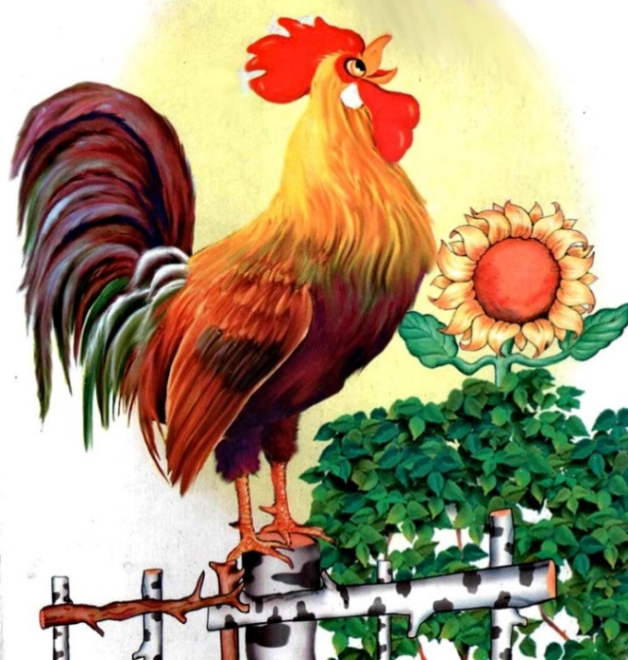
Эмоционально прочитать стихотворение, показывая по тексту гребешок, бородку и т.д.
Ах, красавец-петушок!
На макушке гребешок,
А под клювом-то бородка.
Очень гордая походка.
Лапы кверху поднимает.
Важно головой кивает.
Раньше всех петух встаёт,
Громко на заре поёт:
Ку-ка-ре-ку! Хватит спать!
Всем давно пора вставать!

Slide 4

Петушок рано-рано утром первым будит всех. Давай споём ему песенку «Утро».
Петушок будит не только взрослых и детишек, но и коровок тоже. Они громко мычат, чтобы хозяйка их быстрее отправила на лужок.

Slide 5
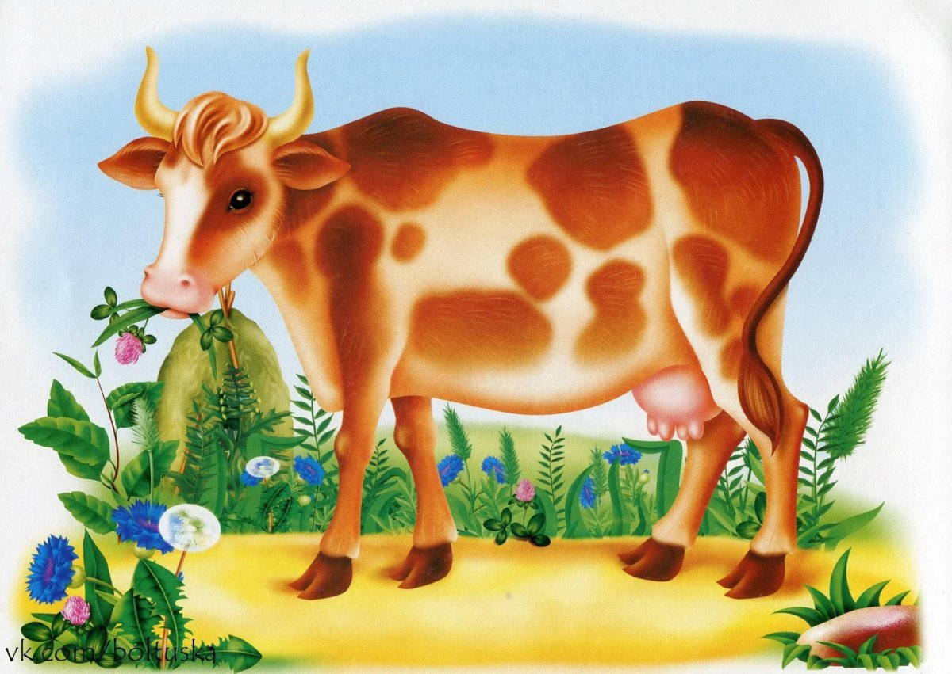
Давай споём песенку про коровку, и пусть она отправляется на лужок кушать сочную травку. Песенка «Корова» (слушаем песенку и подпеваем)

Slide 6
Коровка будет пастись на лужочке и даст нам парного молока. А мы с тобой пока послушаем песенку про весёлого жука. Он летает на том же лугу, где пасётся и наша коровка. Летает и жужжит: «Жжу-жжу-жжу!»
Давай покажем жука (пошевелить указательным и средним пальцами обеих рук) и пожжужать.
Жук, жук, пожжужи.
Где ты прячешься, скажи.
Пройдите по ссылке, послушайте и посмотрите песенку «Жук» - https://www.youtube.com/watch?v=_lzBVZZojJg

Slide 7
А теперь пришло время поиграть. Игра «Жуки и курица»
Уважаемые родители!
Во время игровой деятельности, роль курицы может сыграть ребенок, или игрушка, или любой член семьи.

Slide 8
Спасибо за внимание

